Slide 1
LA EDUCACIÓN DE LA PRINCESA DE ASTURIAS
Virginia Prieto Chamorro
Sofía Ramos Muñoz
Antonio Rodríguez González
Cristina Sánchez Aceitón
Yanire Suárez Pilo
Cristina Vega Benítez

Slide 2
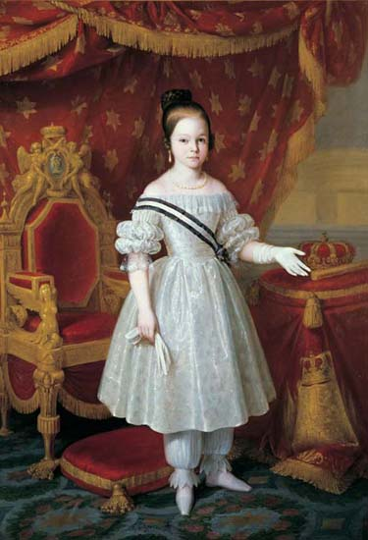
Antecedentes ,la figura de la Princesa de Asturias: Isabel II (1830-1904)
Educación descuidada por su madre.
Rodeada de intrigas palaciegas durante toda su vida.
Sujeta a fuertes presiones por parte de sus apoyos y detractores (Guerras Carlistas)

Slide 3
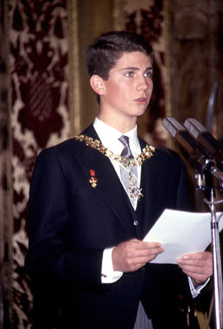
Antecedentes, la figura del Príncipe de Asturias: Su Majestad el rey Felipe VI (1968-????)
Educado desde la infancia para ser Jefe de Estado.
Políglota y con una amplia formación tanto en la vida civil como militar.
Su vida como príncipe de Asturias estuvo marcado por un periodo de estabilidad política y económica en España.

Slide 4
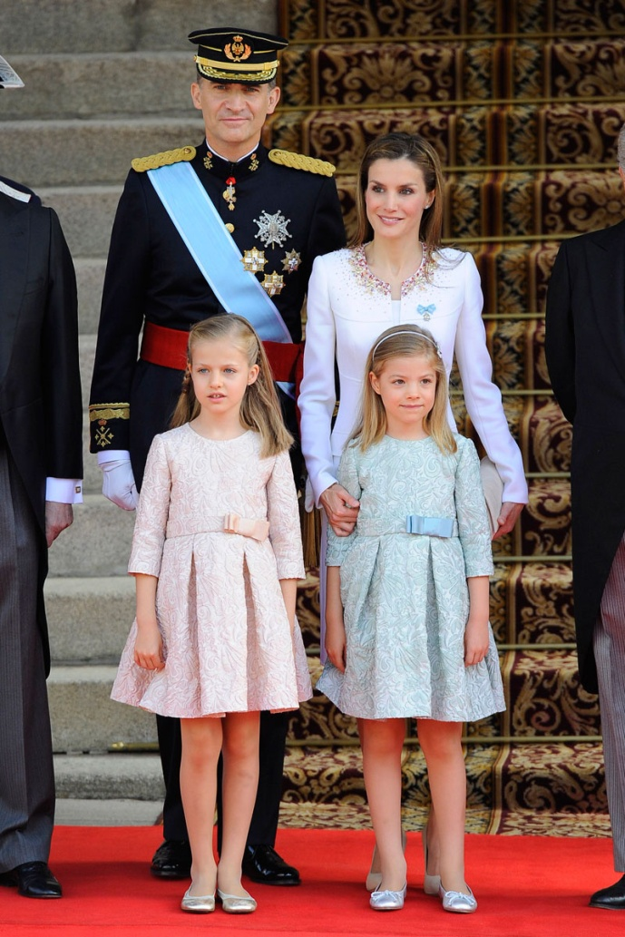
PRIMEROS AÑOS DE VIDA
Problemas políticos relacionados con la ley Sálica
y la Constitución en cuanto a los herederos de la corona
  Ley Sálica → Primogenitura estricta.
  Ley “Agnaticia” → Prima sexo sobre
  la edad.
    Problema Monarquía Española
    Revisión Constitución para
    que prime → EDAD sobre SEXO.

Slide 5
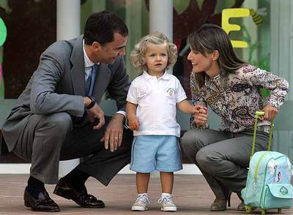
Escolarización en guardería y escuela infantil. Tipo de enseñanza y perfil educativo
  Educación lo más parecida a la de cualquier niño/a.
  Guardería → Escuela Infantil de el Pardo.
  Educación Infantil → Colegio Santa María de los Rosales.
    Mixto, laico y de uniforme.
    Clases poco numerosas.
    Ofrece multitud de talleres.
    Mucha importancia a
    los idiomas y a los deportes.
    Valores y modales.

Slide 6
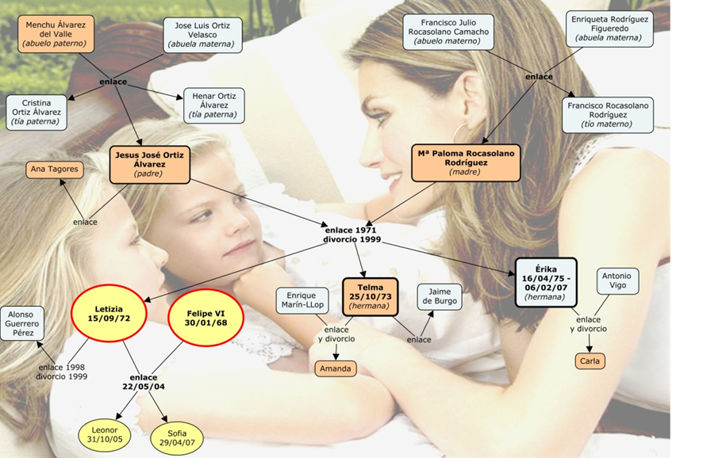
ENTORNO SOCIAL Y FAMILIAR:
Relación con la familia materna

Slide 7
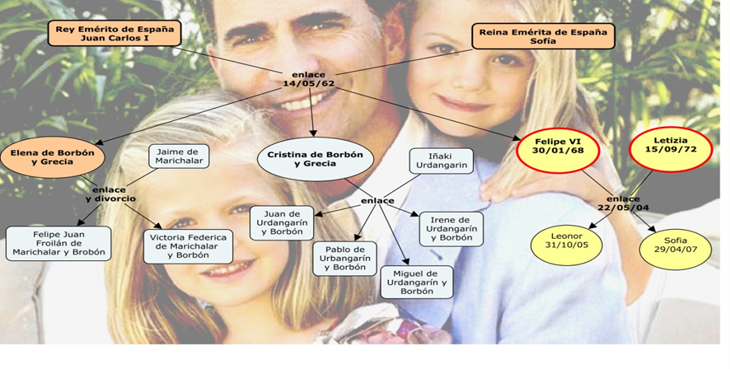
Relación con la familia paterna

Slide 8
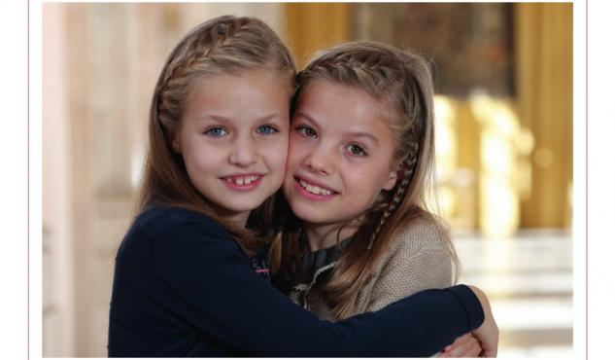
El papel de Sofía. Función afectiva y complementaria como apoyo.
Hoy día forma de vida muy parecida.
Signos visibles diferencia en orden protocolario.
Sofía siente pasión por su hermana, que es su ídolo.
En algunas ocasiones siente celos.

Slide 9
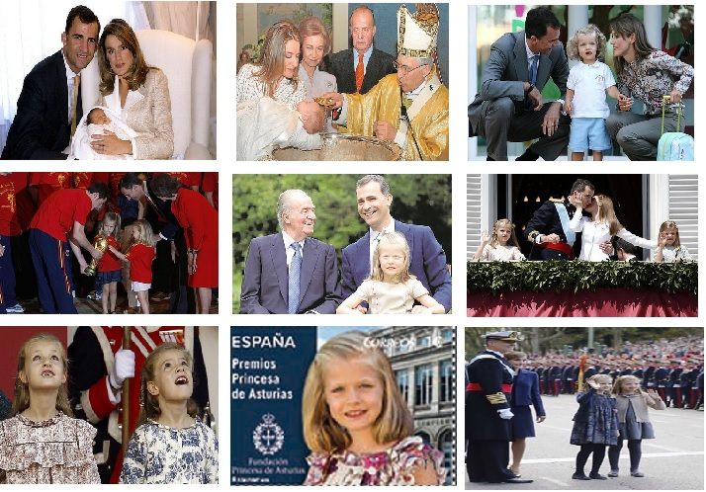
PROYECCIÓN MEDIÁTICA

Slide 10
PROYECCION MEDIÁTICA Y ACTOS PROTOCOLARIOS
Desde su nacimiento hasta la actualidad.
Heredera a la Corona Española, y tiene unas funciones que por su corta edad, no desempeña.
Acompaña a sus padres a algunos actos oficiales.
Tiene que seguir unos actos protocolarios, que no son los “normales” de una niña de su edad.

Slide 11
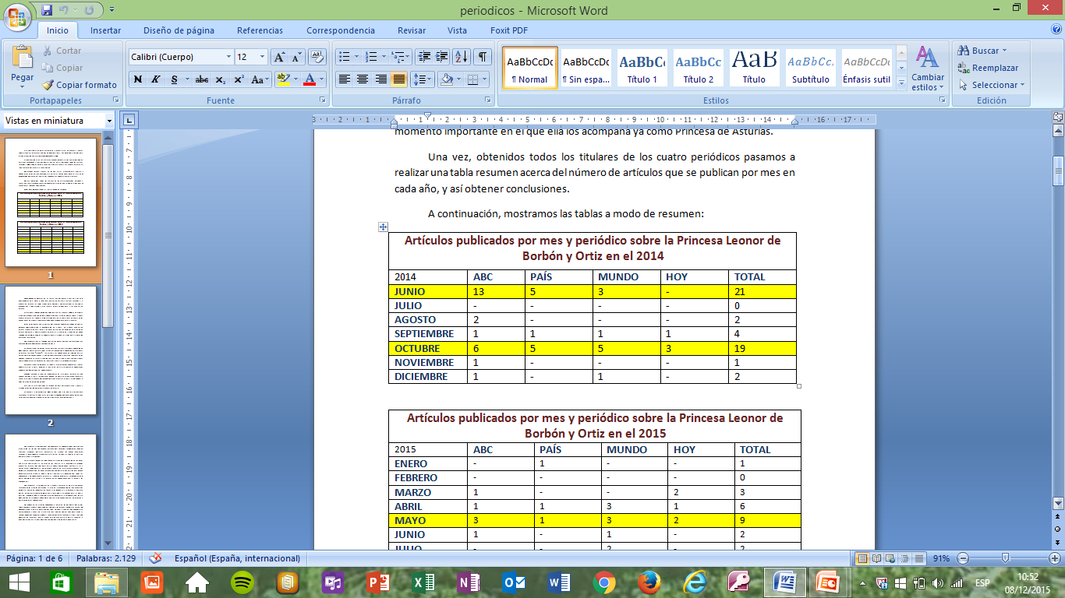
LA PRESENCIA MEDIATICA
La princesa de Asturias en la prensa diaria

Slide 12
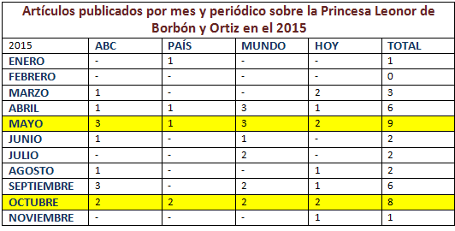
LA PRESENCIA MEDIATICA
La princesa de Asturias en la prensa diária

Slide 13
LA PRESENCIA MEDIATICA
La princesa de Asturias en la prensa diaria
    TITULARES MÁS DESTACADOS ENTRE LA PRENSA DIARIA(2014)
    La infanta Leonor pasará a ser princesa de Asturias.
    Los premios príncipe de Asturias pasan a llamarse Princesa de Asturias.
    La figura de la princesa Leonor en el museo de cera.
    Desfile de la Hispanidad. Curiosidad y saber estar.

Slide 14
LA PRESENCIA MEDIATICA
La princesa de Asturias en la prensa diaria
    TITULARES MÁS DESTACADOS ENTRE LA PRENSA DIARIA(2015)
    Comunión de la Princesa de Asturias.
    Premios Princesa de Asturias.
    Día de la Hispanidad.
    Décimo cumpleaños de Doña Leonor. Regalo toisón de oro.

Slide 15
LA PRESENCIA MEDIATICA
La princesa de Asturias en la prensa diaria
    OTRO TITULARES SOBRE LA PRINCESA DE ASTURIAS
    Educación y saber estar.
    Deseo por parte de los padres de que la princesa lleve una vida lo más normal posible.
          Actos
          Comunión
    Se habla poco de moda en esta prensa.
    Personalidad comparada con la del padre.
    Anécdotas

Slide 16
LA PRESENCIA MEDIÁTICA
La princesa de Asturias en la prensa rosa
    MODA
    POSADOS
    APARIENCIA FÍSICA
    POSADOS VERANIEGOS Y VACACIONES
    ACTOS FAMILIARES

Slide 17
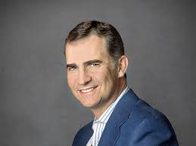
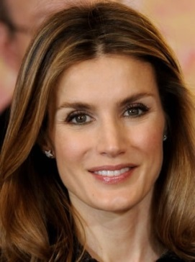
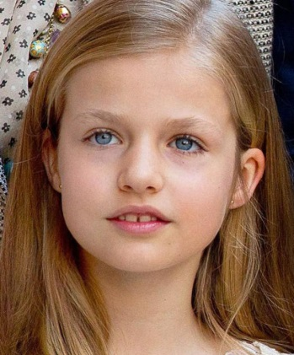
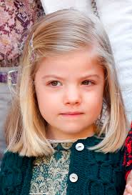
ACTUAL Y POSIBLE FORMACIÓN DE LA PRINCESA LEONOR
Entusiastas
Curiosos
Observadores
Mediadores…

Slide 18
Actual formación – Colegio Nuestra Señora de los Rosales
Posible formación
ACADEMIAS MILITARES
ESTUDIOS EN ESPAÑA
ESTUDIOS EN EL EXTRANJERO

Slide 19
CONCLUSIONES
Revisión de la Constitución para que prime la edad sobre el sexo.
En cuanto a la educación sigue y se prevé que seguirá los pasos de su padre.
Con respecto a la prensa mediática su presencia en está será mayor conforme la Princesa de Asturias crezca y se haga cargo de sus obligaciones de Princesa.
Mejor relaciones con la familia de la Reina Letizia.
Sofía el mayor apoyo para la Princesa.

Slide 20
REFERENCIAS BIBLIOGRÁFICAS
González, D. (18 de junio de 2014). La princesa Leonor tendrá una formación paralela a la de su padre, el rey Felipe VI. 20 minutos. Recuperado de http://www.20minutos.es/noticia/2168223/0/formacion-y-educacion/infanta-leonor/princesa-asturias/
Rodríguez, J. (22 de junio de 2014). Leonor: niña y princesa. El país. Recuperado de http://elpais.com/elpais/2014/06/20/eps/1403279099_300131.html
Font, C. (29 de abril de 2014). Los secretos de Sofá, la benjamina de los Príncipes de Asturias. El mundo. Recuperado de http://www.elmundo.es/loc/2014/04/29/535e782de2704e82568b456b.html
Pinteño, A. (14 de junio de 2014). Disciplina, disciplina. Vanity Fair. Recuperado de http://www.revistavanityfair.es/actualidad/articulos/disciplina-disciplina/15125

